Slide 1
Chapter 11
iOS Storyboard

Slide 2
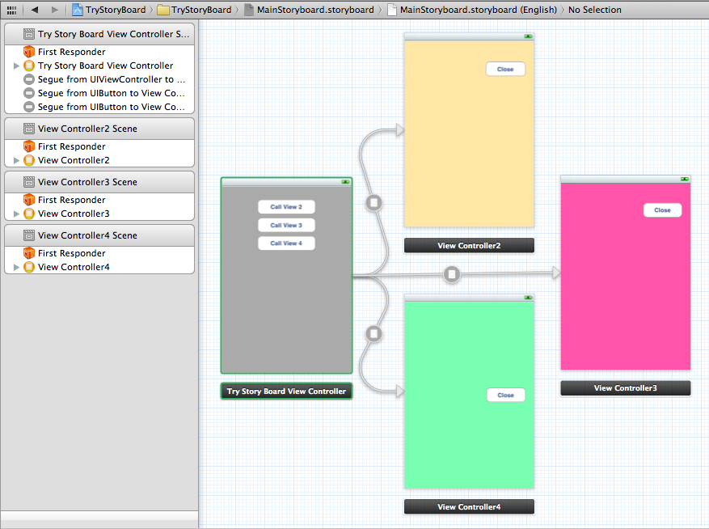
Storyboard

Slide 3
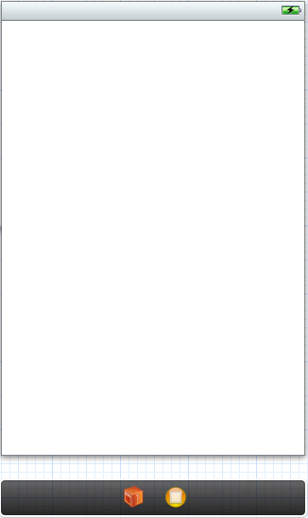

Scene
View
Dock
View Controller

Slide 4

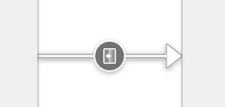
Segue
Navigation between scenes
Push, Modal, Popover, and More
Customizable
Requires Identifier (NSString) to retrieve destination view from Storyboard.

Slide 5
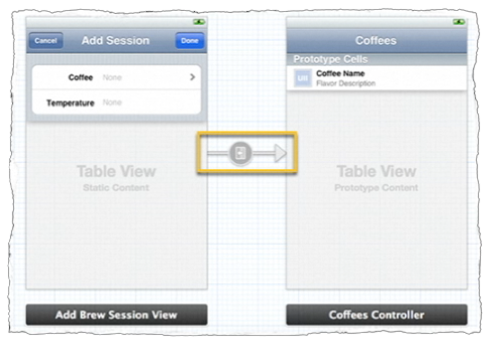
Navigate and Moving Data
Retrieve scene from segue.
MyController *controller = [UIViewController prepareForSegue:sender]
Passing data to destination.
[controller doSomething:object];
Bring result back with delegate.

Slide 6
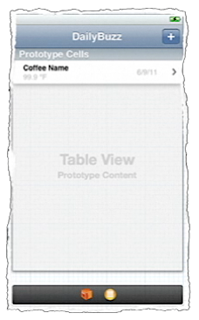
Prototype-based Tables
UITableViewCell

Slide 7
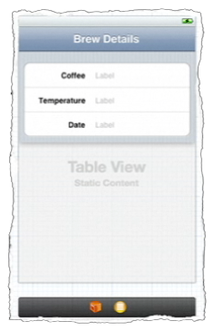
Static Table View – in Storyboard
Static Table View Cell
Design cells inline
Section, Header, Footer
No Data source!

Slide 8
Lab 1-2 : Coffee Brew (1/21)
11 - 8
วัตถุประสงค์
เพื่อให้เข้าใจการใช้ storyboard ในการพัฒนา iOS app
เข้าใจ style ของ table view cell แบบ static
เข้าใจการใช้ Segue และการส่ง object ข้าม scene
ขั้นตอน
สร้าง application
เพิ่ม table view สำหรับ list และ detail และสร้าง segue
เปลี่ยน table view ของ detail เป็น static view
ส่ง object ข้าม scene ผ่านทาง segue

Slide 9
Task : Create Project (2/21)
11 - 9
จาก Xcode สร้าง project ใหม่โดยเลือก iOS > Application > Single View Application
ตั้งชื่อ project ว่า “DailyBuzz” และเลือก Devices เป็น iPhone
Click “Next” เลือก folder ที่จะ save project แล้ว click ปุ่ม “Create”
เปิด Main.storyboard แล้วลบ View Controller ออกจาก storyboard
ลบ ViewController.h และ ViewController.m ออกจาก project โดย click ขวา เลือก Delete และเลือก Move To Trash

Slide 10
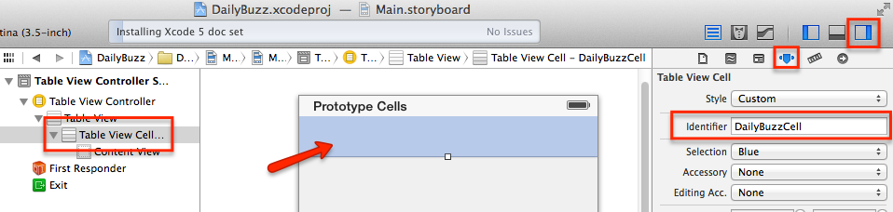
Task : UI Design - Add Table View & Controller (3/21)
11 - 10
เพิ่ม Table View Controller ลงบน Storyboard
เลือก Table View Cell บน Table View ในข้อ 6. แล้วเปิด Attributes inspector ใน Inspector Pane แล้วป้อนค่าให้กับ property “Identifier” เป็น “DailyBuzzCell”

Slide 11
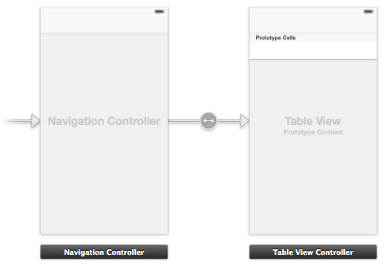
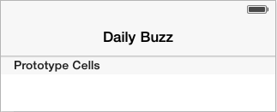
Task : UI Design - Add Navigation Controller (4/21)
11 - 11
กำหนดให้ table view อยู่ภายใต้ Navigation view โดย click ที่ Table View แล้วเลือกเมนู Editor > Embed In > Navigation Controller
กำหนด title ให้กับ Table view โดย double click บนพื้นที่ว่างแล้วกำหนด title เป็น “Daily Buzz”

Slide 12
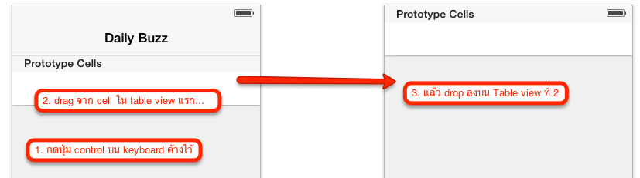
Task : UI Design - Add Table View & Controller & Segue (5/21)
11 - 12
เพิ่ม Table View Controller ที่ 2 ลงบน Storyboard
ทำการสร้าง segue จาก cell ของ table view แรกไปยัง table view ที่ 2 แล้วเลือก “push” ภายใต้กลุ่ม “Selection Segue”
Click ที่ segue ที่สร้างขึ้นมา แล้วเปิด Attributes inspector ใน Inspector Pane แล้วป้อนค่าให้กับ property “Identifier” เป็น “segueBrewDetail”

Slide 13
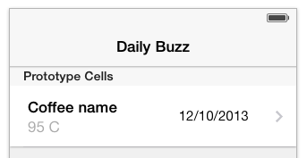
Task : UI Design - Table View Cell for Daily Buzz (6/21)
11 - 13
Double click บน navigation ของ table view ที่ 2 เพื่อกำหนด title เป็น “Brew Details”
ที่ Table View Cell ของ table view แรก เพิ่ม label 3 ตัว ดังนี้
Label :- Text= “Coffee name” Font = “System Bold 17.0”
Label :- Text = “95 C” Color = “Light Gray Color”
Label :- Text = “12/10/2013” Text Alignment = “Right Justified”
จัดตำแหน่งของ Label ตามรูป

Slide 14
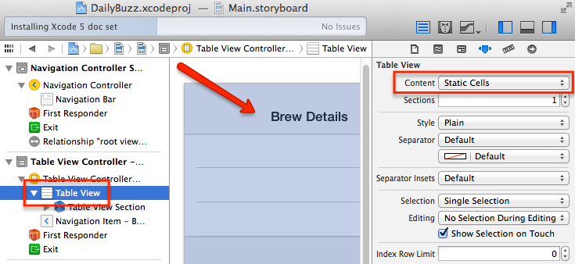
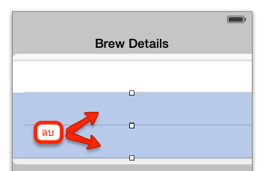
Task : UI Design - Static Cell for Brew Detail (7/21)
11 - 14
เปลี่ยน style ของ cell ใน Brew Detail Table view ให้เป็นแบบ static โดย click “Table View” ใน document outline แล้วเปิด Attribute inspector ใน Inspector Pane เปลี่ยน property “Content” เป็น “Static Cells”
Click เลือก cell ที่ 2 และ cell ที่ 3 ใน table view แล้วกดปุ่ม Delete เพื่อลบออก

Slide 15
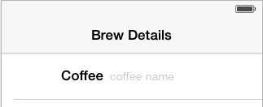
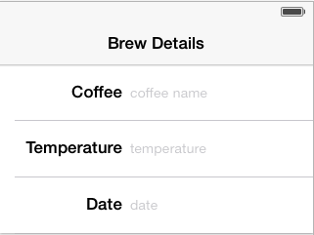
Task : UI Design - Static Cell for Brew Detail (8/21)
11 - 15
เพิ่ม label และ text field ลงบน Cell ดังนี้
Label :- Title = “Coffee” Font = “System Bold 17.0” Text Alignment = “Right”
Text Field : Border style = “Clear” (icon ซ้ายสุด) Placeholder = “coffee name” Text Color = “Dark Gray Color”
ทำการ duplicate cell ของ Brew Details โดย click เลือก cell แล้วกด Command + D เพื่อสร้าง static cell สำหรับ temperature และ date จากนั้น แก้ Label ใน cell ใหม่เป็น Temperature และ Date ตามลำดับ

Slide 16
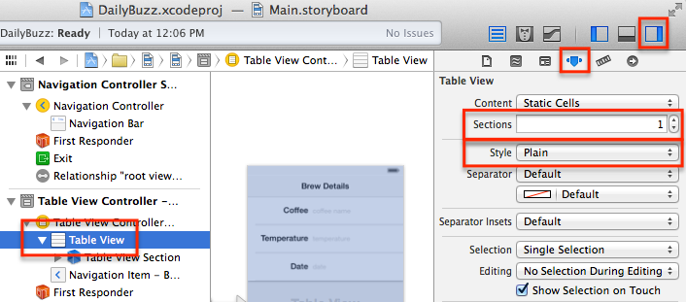
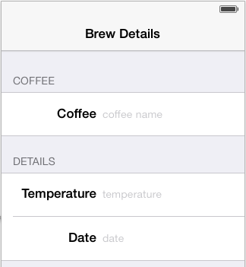
Task : UI Design - Grouped Static Cell (9/21)
11 - 16
แบ่ง section ของ cell ออกเป็นส่วนส่วน โดย click ที่ Table View ของ Brew Detail ใน Document Outline แล้วเพิ่มค่าของ property “Section” ใน Attribute inspector เป็น “2” จะได้ section เพิ่มเป็น 2 section แล้วเปลี่ยน property “Style” เป็น “Grouped”
ลบ cell “Temperature” และ “Date” ใน section 1 ออก และลบ cell “Coffee” ใน Section ที่ 2 ออก
Click ที่ SECTION-1 แล้วเป็น property “Header” เป็น “Coffee” และเปลี่ยน SECTION-2 เป็น “Details”

Slide 17
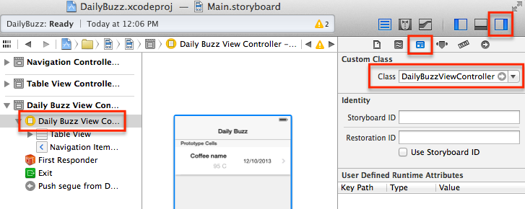
Task : Binding Outlets (10/21)
11 - 17
สร้าง class ใหม่สำหรับใช้เป็น view controller ของ Table View แรก โดย click ขวาที่ project เลือก New File... > iOS > Cocoa Touch > Objective-C class เลือก Subclass of เป็น “UITableViewController” และตั้งชื่อว่า “DailyBuzzViewController”
เปิด Main.storyboard แล้ว click ที่ Daily Buzz Table View จากนั้นเปิด Identity inspector ใน Inspector Pane แล้วกำหนด property “Class” เป็น “DailyBuzzViewController”

Slide 18
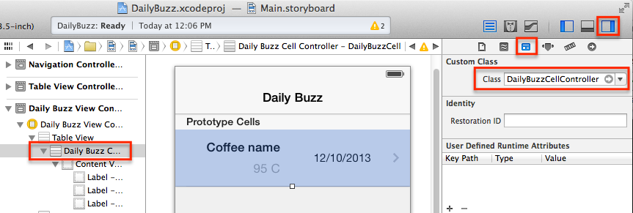
Task : Binding Outlets (11/21)
11 - 18
สร้าง class ใหม่สำหรับใช้เป็น view controller ของ Cell ใน Table View แรก โดย click ขวาที่ project เลือก New File... > iOS > Cocoa Touch > Objective-C class เลือก Subclass of เป็น “UITableViewCell” และตั้งชื่อว่า “DailyBuzzCellController”
เปิด Main.storyboard แล้ว click ที่ cell ของ Daily Buzz Table View จากนั้นเปิด Identity inspector ใน Inspector Pane แล้วกำหนด property “Class” เป็น “DailyBuzzCellController”

Slide 19
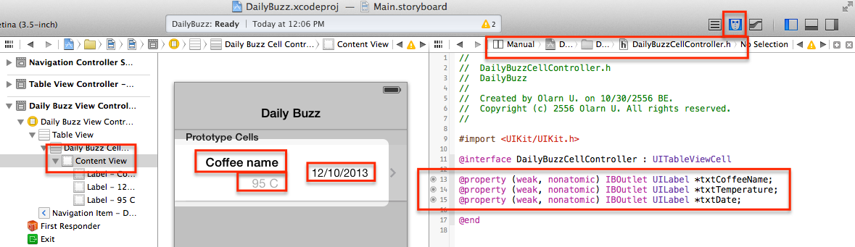
Task : Binding Outlets (12/21)
11 - 19
เปลี่ยน editor mode เป็น Assistant editor โดยเปลี่ยน code ให้เป็น class “DailyBuzzCellController” จากนั้นผูก Outlet ให้กับ Label บน Cell ทั้ง 3 ตัว

Slide 20
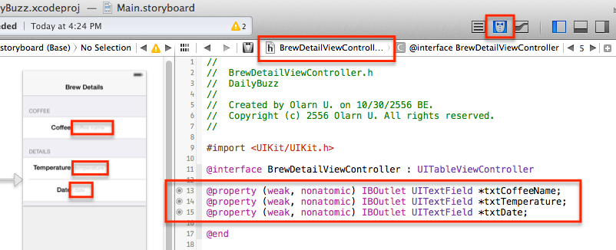
Task : Binding Outlets (13/21)
11 - 20
สร้าง class ใหม่สำหรับใช้เป็น view controller ของ Table View ตัวที่สอง โดย click ขวาที่ project เลือก New File... > iOS > Cocoa Touch > Objective-C class เลือก Subclass of เป็น “UITableViewController” และตั้งชื่อว่า “BrewDetailViewController”
เปิด Main.storyboard แล้ว click ที่ Brew Detail Table View จากนั้นเปิด Identity inspector ใน Inspector Pane แล้วกำหนด property “Class” เป็น “BrewDetailViewController”
เปลี่ยน editor mode เป็น Assistant editor ทำการผูก Outlet ของ Text Field ทั้ง 3 ตัวใน Brew Detail Table View เข้าไปไฟล์ BrewDetailTableViewController.h โดยตั้งชื่อว่า txtCoffeeName, txtTemperature, และ txtDate

Slide 21
Task : Coding – Add class “Coffee” (14/21)
11 - 21
เพิ่ม class Coffee โดย click ขวาที่ project เลือก New File... > iOS > Cocoa Touch > Objective-C class เลือก Subclass of เป็น NSObject และตั้งชื่อ class ว่า “Coffee”
เปิดไฟล์ Coffee.h แล้วเพิ่ม property ของ Coffee ดังนี้
#import <Foundation/Foundation.h>
@interface Coffee : NSObject
@property (nonatomic, strong)NSString * coffeeName;
@property (nonatomic)double temperature;
@property (nonatomic, strong)NSDate * date;
@end

Slide 22
Task : Coding – Remove Data source (15/21)
11 - 22
เปิดไฟล์ BrewDetailViewController.m แล้วลบ method “numberOfSectionsInTableView:”, “tableView:numberOfRowsInSection:” และ “tableView:cellForRowAtIndexPath:” ออก
เปิดไฟล์ DailyBuzzViewController.h แล้วเพิ่ม #import Coffee.h และ property “coffees” เพื่อเก็บ object ของ class Coffee
#import <UIKit/UIKit.h>
#import "Coffee.h”
#import "DailyBuzzCellController.h"
@interface DailyBuzzViewController : UITableViewController
@property (nonatomic, strong) NSMutableArray * coffees;
@end

Slide 23
Task : Coding – Add dummy objects (16/21)
11 - 23
เปิดไฟล์ DailyBuzzViewController.m เพิ่ม code การ initial dummy array ใน method “ViewDidLoad:”
- (void)viewDidLoad
{
[super viewDidLoad];
self.coffees = [[NSMutableArray alloc] init];
Coffee * coffee = [[Coffee alloc] init];
coffee.coffeeName = @"Espresso";
coffee.temperature = 95.0;
coffee.date = [NSDate date];
[self.coffees addObject:coffee];
coffee = [[Coffee alloc] init];
coffee.coffeeName = @"Capputino";
coffee.temperature = 98.0;
coffee.date = [NSDate date];
[self.coffees addObject:coffee];
coffee = [[Coffee alloc] init];
coffee.coffeeName = @"Latte";
coffee.temperature = 92.0;
coffee.date = [NSDate date];
[self.coffees addObject:coffee];
}

Slide 24
Task : Coding – Implement Data source (17/21)
11 - 24
แก้ code ใน method “numberOfSectionsInTableView:” ดังนี้
เพิ่ม code ใน method “tableView:numberOfRowsInSection:” ดังนี้
- (NSInteger)numberOfSectionsInTableView:(UITableView *)tableView
{
return 1;
}
- (NSInteger)tableView:(UITableView *)tableView numberOfRowsInSection:(NSInteger)section
{
return [self.coffees count];
}

Slide 25
Task : Coding – Implement Data source (18/21)
11 - 25
แก้ code ใน method “tableView:cellForRowAtIndexPath:” ดังนี้
Run โปรแกรมเพื่อดูผลลัพธ์
- (UITableViewCell *)tableView:(UITableView *)tableView cellForRowAtIndexPath:(NSIndexPath *)indexPath
{
static NSString *CellIdentifier = @"DailyBuzzCell";
DailyBuzzCellController *cell = [tableView dequeueReusableCellWithIdentifier:CellIdentifier forIndexPath:indexPath];
if (!cell) {
cell = [[DailyBuzzCellController alloc] initWithStyle:UITableViewCellStyleDefault
reuseIdentifier:CellIdentifier];
}
double t = [[self.coffees objectAtIndex:indexPath.row] temperature];
NSString * stringDate = [NSString stringWithFormat:@"%@",
[[self.coffees objectAtIndex:indexPath.row] date]];
cell.txtCoffeeName.text = [[self.coffees objectAtIndex:indexPath.row] coffeeName];
cell.txtTemperature.text = [NSString stringWithFormat:@"%0.1f C", t];
cell.txtDate.text = stringDate;
return cell;
}

Slide 26
Task : Coding – Display Coffee Info. (19/21)
11 - 26
เปิดไฟล์ “BrewDetailViewController.h” เพิ่ม code ดังนี้
เปิดไฟล์ “BrewDetailViewController.m” เพิ่ม code การ assign property ของ coffee ให้กับ text field
#import <UIKit/UIKit.h>
#import "Coffee.h"
@interface BrewDetailViewController : UITableViewController
@property (nonatomic, weak) Coffee * coffee;
@property (weak, nonatomic) IBOutlet UITextField *txtCoffeeName;
@property (weak, nonatomic) IBOutlet UITextField *txtTemperature;
@property (weak, nonatomic) IBOutlet UITextField *txtDate;
@end
- (void)viewWillAppear:(BOOL)animated
{
if (self.coffee) {
self.txtCoffeeName.text = self.coffee.coffeeName;
self.txtTemperature.text = [NSString stringWithFormat:@"%0.1f C", self.coffee.temperature];
self.txtDate.text = [NSString stringWithFormat:@"%@", self.coffee.date];
}
}

Slide 27
Task : Coding – Send Coffee to Detail View (20/21)
11 - 27
เปิดไฟล์ “DailyBuzzViewController.h” เพิ่ม code การ #import
Scroll ลงไปที่ท้ายไฟล์ “DailyBuzzViewController.m” แล้วเอา comment (/* */) method “prepareForSegue:sender:” ออก (ถ้าไม่มี method ให้เพิ่ม code ทั้ง method) แล้วเพิ่ม code ดังนี้
#import <UIKit/UIKit.h>
#import "Coffee.h"
#import "DailyBuzzCellController.h"
#import "BrewDetailViewController.h"
- (void)prepareForSegue:(UIStoryboardSegue *)segue sender:(id)sender
{
if ([segue.identifier isEqualToString:@"segueBrewDetail"]) {
BrewDetailViewController * brewDetail = (BrewDetailViewController *)[segue destinationViewController];
NSIndexPath * indexPath = self.tableView.indexPathForSelectedRow;
brewDetail.coffee = [self.coffees objectAtIndex:indexPath.row];
}
}

Slide 28
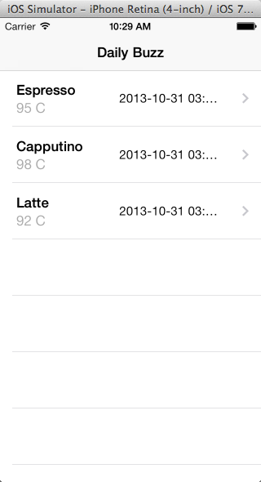
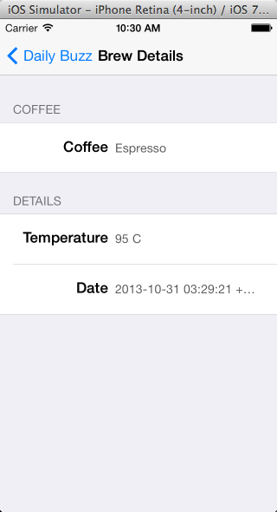
Task : Coding – Send Coffee to Detail View (21/21)
11 - 28
Run โปรแกรมเพื่อดูผลลัพธ์

Slide 29
Lab 2-2 :Multiple Views with Single Controller (1/9)
11 - 29
วัตถุประสงค์
เพื่อให้เข้าใจการเขียน code แบบใช้ view controller เดียวกับ view หลายๆ view
ขั้นตอน
Duplicate Table View เดิมไปยัง Table View ใหม่
สร้าง Segue ไปยัง Table View ใหม่
สร้าง protocol สำหรับ callback เมื่อ save ข้อมูล
Refresh ข้อมูลเมื่อมีการ callback กลับมาจาก delegate

Slide 30
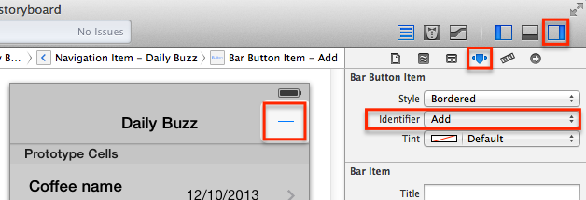
Task : UI Design – Duplicate Scene (2/9)
11 - 30
เปิด Main.storyboard ทำการ duplicate Table View บน storyboard โดย click เลือก “Brew Details Table View” แล้วกด Command + D บน keyboard
เพิ่ม Bar Button Item ลงบน Navigation Bar บน Daily Buzz Table View ที่ด้านขวาของ bar แล้วเปลี่ยน identifier ของปุ่มเป็น “Add”

Slide 31
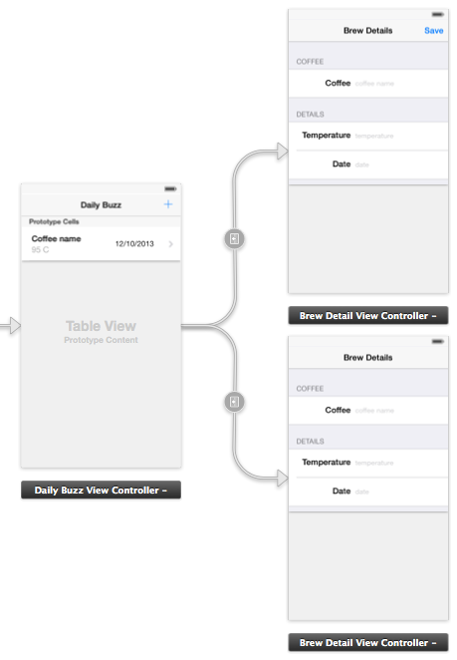
Task : UI Design – Add more Segue (3/9)
11 - 31
สร้าง Segue ใหม่จากปุ่ม Add ใน Daily Buzz ไปยัง Brew Detail ใหม่ โดยกด control บน keyboard แล้ว drag จากปุ่ม Add ไป drop ยัง Brew Detail ใหม่ เลือกเมนู “push” บน pop up ที่ปรากฏขึ้นมา
กำหนด identifier ของ segue ใหม่ที่สร้างขึ้นมา ชื่อว่า “segueNewCoffee”
เพิ่มปุ่ม Bar Button Item ลงบน Brew Detail Table View ใหม่บน Navigation Bar ที่ด้านขวา แล้วเปลี่ยน identifier เป็น “Save”

Slide 32
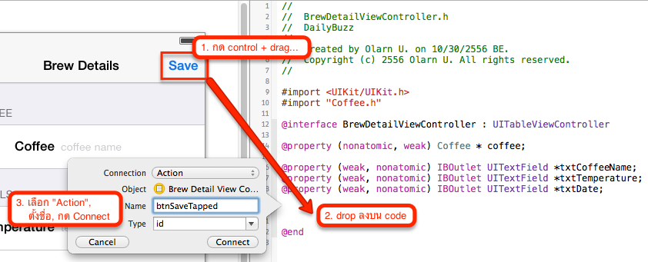
Task : Binding Action (4/9)
11 - 32
เปลี่ยน editor mode เป็น Assistant editor โดย setให้ code เป็นไฟล์ BrewDetailViewController.h จากนั้นผูก IBAction ของปุ่ม Save ในข้อ 5. ไปยัง code โดยกำหนดเป็น Connection เป็น “Action” และตั้งชื่อว่า “btnSaveTapped”

Slide 33
Task : Coding – Declare Prototype (5/9)
11 - 33
เปิดไฟล์ “BrewDetailViewController.h” แล้วเขียน code เพื่อประกาศ protocol และ delegate สำหรับ callback เมื่อกด Save
#import <UIKit/UIKit.h>
#import "Coffee.h"
@protocol BrewDetailViewControllerDelegate <NSObject>
- (void)didBtnSaveTap:(Coffee *)newCoffee;
@end
@interface BrewDetailViewController : UITableViewController
@property (nonatomic, assign) id<BrewDetailViewControllerDelegate> delegate;
@property (nonatomic, weak) Coffee * coffee;
@property (weak, nonatomic) IBOutlet UITextField *txtCoffeeName;
@property (weak, nonatomic) IBOutlet UITextField *txtTemperature;
@property (weak, nonatomic) IBOutlet UITextField *txtDate;
- (IBAction)btnSaveTapped:(id)sender;
@end

Slide 34
Task : Coding – Create Object and Send back (6/9)
11 - 34
เปิดไฟล์ “BrewDetailViewController.m” เพิ่ม code ใน method “btnSaveTapped:” เพื่อส่ง object กลับไปยัง view ที่เรียกผ่านทาง delegate method
- (IBAction)btnSaveTapped:(id)sender
{
if ([self.txtCoffeeName.text isEqualToString:@""] ||
[self.txtTemperature.text isEqualToString:@""]) {
[[[UIAlertView alloc] initWithTitle:@"Require Fields..."
message:@"Require Coffee name and Temperature"
delegate:nil
cancelButtonTitle:@"OK"
otherButtonTitles:nil, nil] show];
return;
}
if (self.delegate) {
Coffee * newCoffee = [[Coffee alloc] init];
newCoffee.coffeeName = self.txtCoffeeName.text;
newCoffee.temperature = [self.txtTemperature.text doubleValue];
newCoffee.date = [NSDate date];
[self.delegate didBtnSaveTap:newCoffee]; // ส่ง coffee กลับไป
[self.navigationController popViewControllerAnimated:YES]; // ปิด view
}
}

Slide 35
Task : Coding – Delegate Handler (7/9)
11 - 35
เปิดไฟล์ “DailyBuzzViewController.h” เพิ่ม code สำหรับประกาศการ handle delegate
เปิดไฟล์ “DailyBuzzViewController.m” แล้วเพิ่ม code สำหรับ handle delegate เมื่อมีการเรียกจาก Brew Detail Table View (ตอนกด Save)
#import <UIKit/UIKit.h>
#import "Coffee.h"
#import "DailyBuzzCellController.h"
#import "BrewDetailViewController.h"
@interface DailyBuzzViewController : UITableViewController <BrewDetailViewControllerDelegate>
@property (nonatomic, strong)NSMutableArray * coffees;
@end
- (void)didBtnSaveTap:(Coffee *)newCoffee
{
[self.coffees addObject:newCoffee];
[self.tableView reloadData];
}

Slide 36
Task : Coding – Binding Delegate (8/9)
11 - 36
แก้ code ใน method “prepareForSegue:sender:” เพื่อเรียก Brew Detail สำหรับเพิ่ม Coffee จาก Segue
- (void)prepareForSegue:(UIStoryboardSegue *)segue sender:(id)sender
{
if ([segue.identifier isEqualToString:@"segueBrewDetail"]) {
BrewDetailViewController * brewDetail = (BrewDetailViewController *)[segue destinationViewController];
NSIndexPath * indexPath = self.tableView.indexPathForSelectedRow;
brewDetail.coffee = [self.coffees objectAtIndex:indexPath.row];
} else
if ([segue.identifier isEqualToString:@"segueNewCoffee"]) {
BrewDetailViewController * brewDetail = (BrewDetailViewController *)[segue destinationViewController];
brewDetail.delegate = self;
}
}

Slide 37
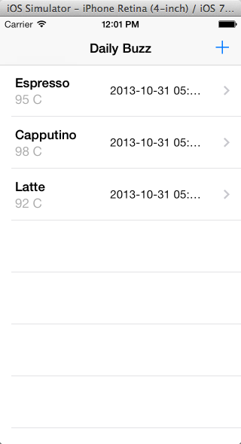
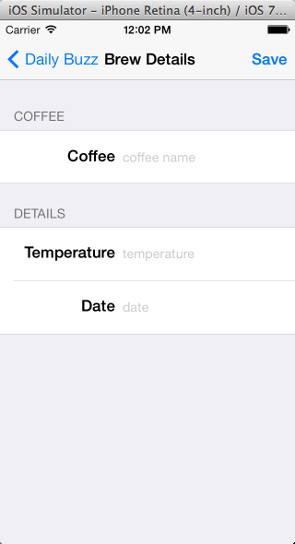
Task : Run & Test (9/9)
11 - 37
Run เพื่อดูผลลัพธ์

